Slide 1
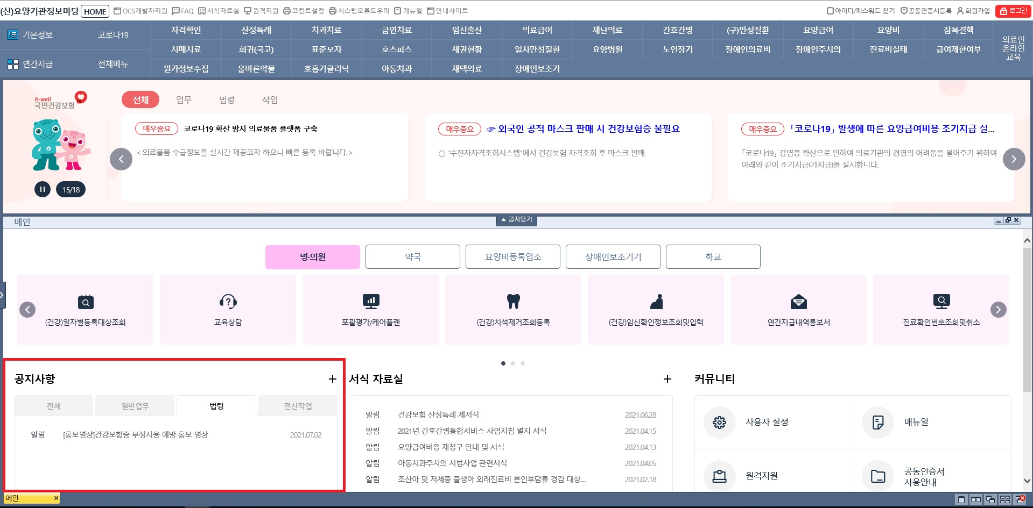
요양기관정보마당 > 공지사항 > 법령 탭 클릭 > ‘[홍보영상]건강보험증 부정사용 예방 홍보 영상’ 다운
(공인인증서 로그인 불필요)

